Slide 1
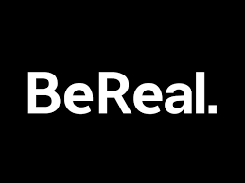
MEDIA E CONSUMI CULTURALI
Anna Maria Papapietro 756949
Vitantonio Prezioso 761447
Aurora Maccuro 765594

Slide 2
BeReal: un nuovo modo di essere social

Slide 3
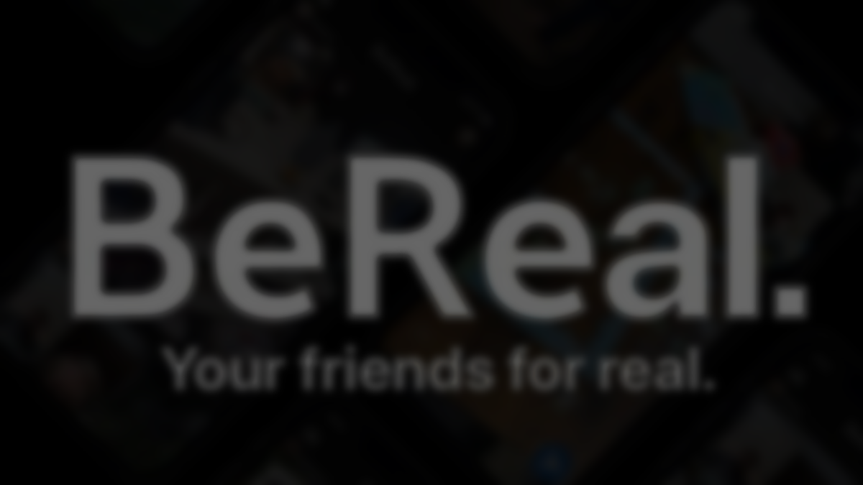
BeReal. Your friends for real.
Attraverso questo Slogan, BeReal invita i suoi utenti ad essere reali.
Il primo social network che si definisce spontaneo e imprevedibile dove condividere, una volta al giorno, la nostra vita reale.

Slide 4
BeReal è un’applicazione francese.
Nasce a Parigi nel 2020 dall’idea di Alexis Barreyat e Kévin Perau.
Infatti, il primo successo lo ottiene in Francia.
Fattore decisivo per la crescita è stata la creazione del programma di ambasciatori, il BeReal College Team.

Slide 5
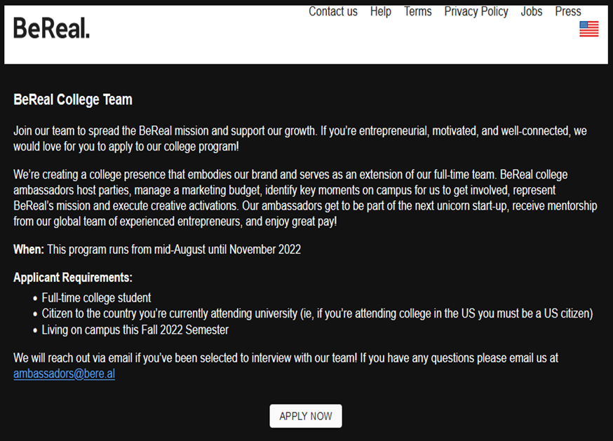
Programma che invita gli studenti nei college americani a diventare degli ambasciatori di BeReal con il compito di promuovere l’app nei campus.
I ragazzi selezionati attraverso i colloqui avranno, persino, un budget marketing per organizzare feste e sponsorizzare l’app.

Slide 6
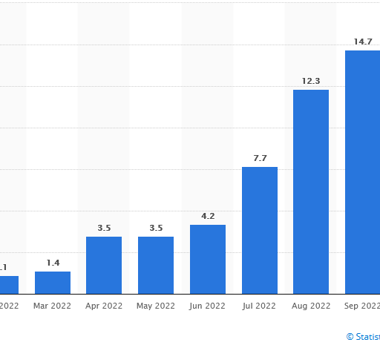
Grazie al successo di questo programma, l’applicazione è cresciuta tantissimo:
Solo ad Agosto ha registrato 7 milioni di nuovi utenti;
A Settembre ci sono stati quasi 15 milioni di download;
Nel totale, solo nel 2022 ha registrato più di 45 milioni di download;
È la quarta app gratuita più scaricata in Francia, Regno Unito e Stati Uniti.

Slide 7
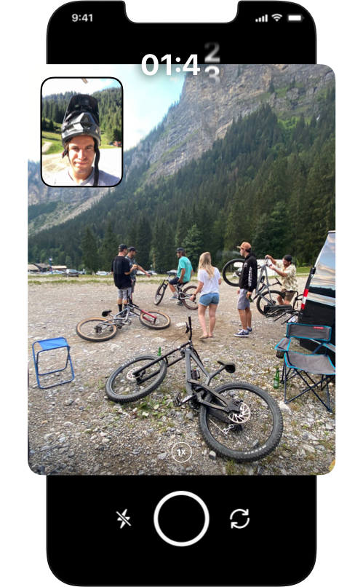
Il successo di BeReal è dovuto soprattutto alla sua linea di pensiero che la distingue dagli altri social network di massa. Il suo mantra è fondamentale “BeReal è la vita,
la vita vera, e la vita vera non ha i filtri.
Non è una piattaforma per influencer o per persone che cercano di diventare popolari attraverso internet.

Slide 8
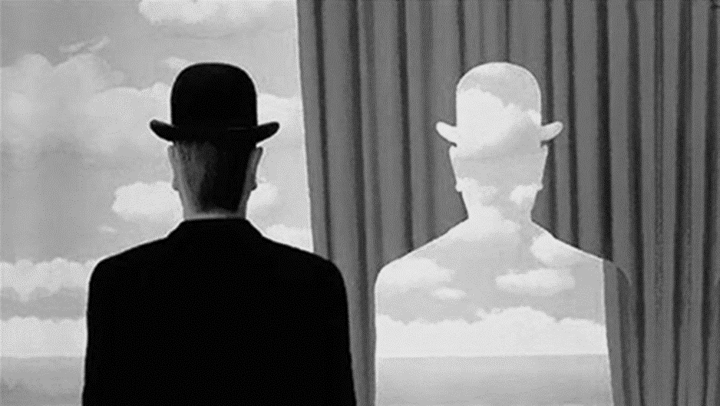
Una filosofia di pensiero che quasi racchiude la dicotomia pirandelliana sull’essere e sull’apparire.
I social network possono essere l’ennesima maschera che le persone usano per rappresentare un’immagine fittizia, diversa da quella reale, che punta a mostrarsi secondo canoni attribuiti da altri e non sempre sono sinceri.
Ovviamente qui non troviamo il concetto di “reale” di Pirandello nella sua totalità. Sebbene le premesse anche in BeReal è possibile usare delle “maschere” per rendersi più interessanti.

Slide 9
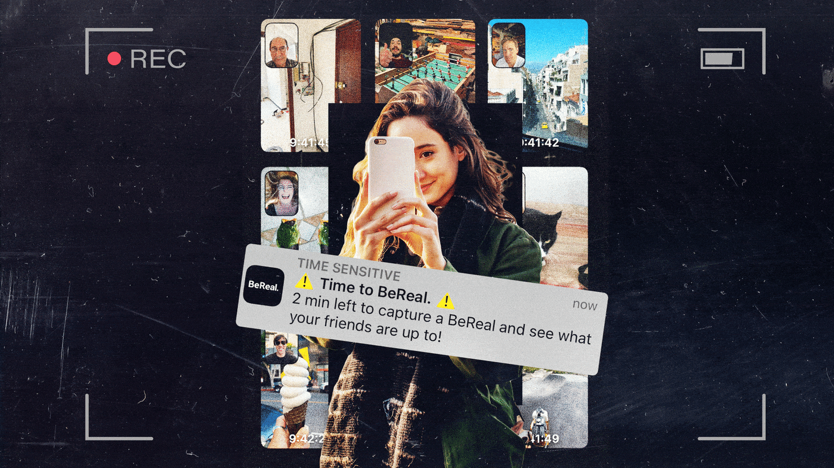
Questo approccio limitato e “vero” di BeReal è molto apprezzato dalla Gen Z
Non esistono ne likè ne follower e gli utenti della piattaforma sono messi tutti sullo stesso piano. Non c’è nessuno che può acquisire più importanza

Slide 10
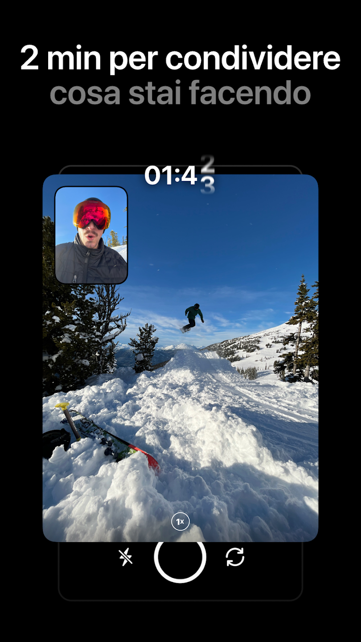
BeReal si distingue dagli altri social anche per le sue uniche e molto interessanti features che la caratterizzano molto:
Modalità di foto con doppia fotocamera
BeReal attiva simultaneamente la fotocamera interna ed esterna per fare la foto.
Come risultato si avrà una foto composta da un selfie e dall’ambiente che è il “protagonista” della foto
C’è un countdown di 2 minuti per pubblicare la foto e in questo tempo potrai scattare tutte le foto che vuoi ma solo un potrà essere pubblicata

Slide 11
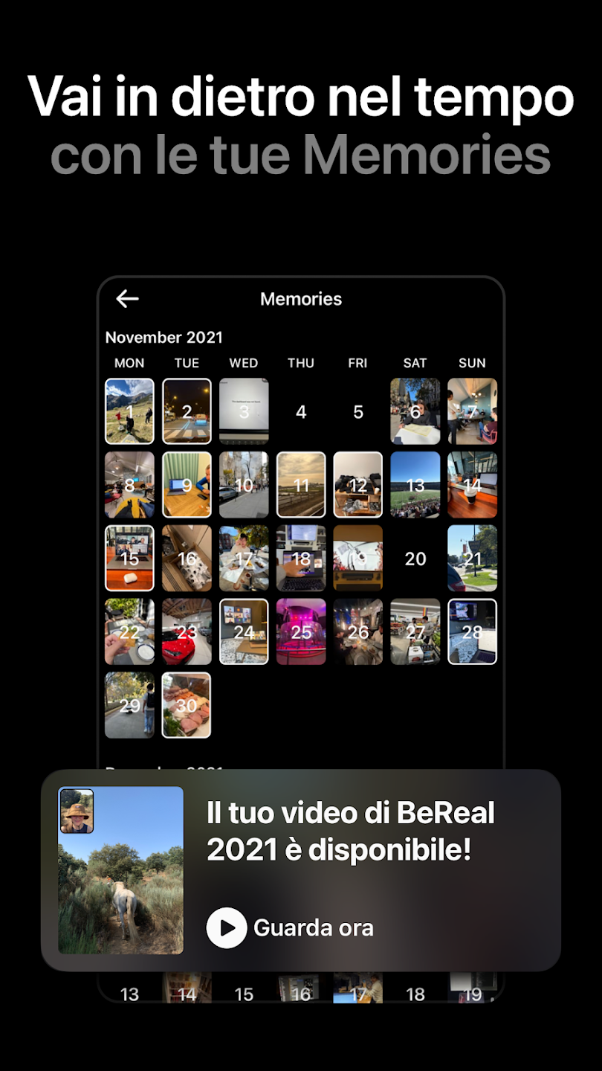
Memories
Le foto pubblicate vengono rimosse quando un nuovo momento BeReal viene scattato. Però, se vogliamo rivedere i vecchi scatti possiamo visitare la sezione Memories che è presente nei profili personali.
Essa mostra un calendario con le varie foto scattate in quei giorni. Alla fine dell’anno BeReal dà la possibilità di creare un video con tutte le foto.

Slide 12
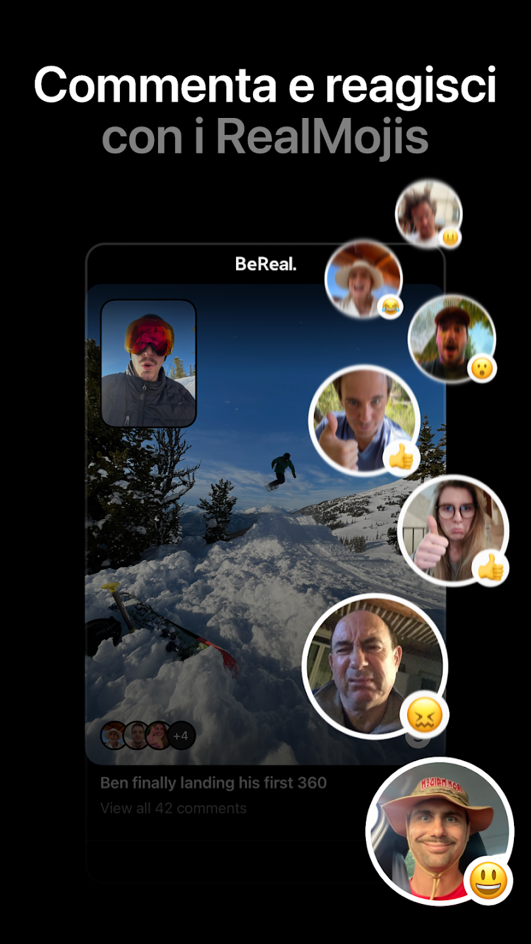
RealMojis
Alternativa alle classiche reazioni con le emoji. Invece delle faccine è possibile scattare un selfie che corrisponda emoji specifica.

Slide 13
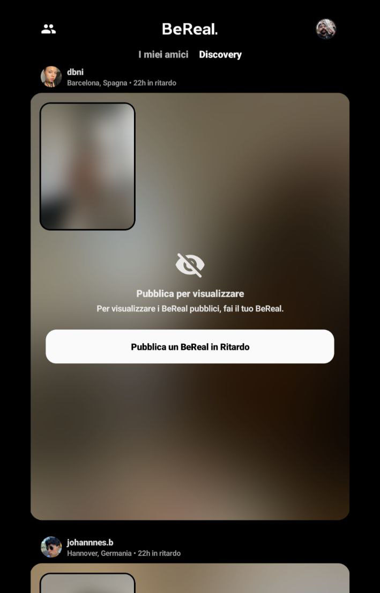
Discovery
Sezione di BeReal dove è possibile scorrere tra tutte le foto postate dagli utenti a differenza della sezione amici in cui è possibile vedere solo i post della gente che si ha tra gli amici.
L’aspetto più interessante di questa feature è che finché non viene postato il BeReal giornaliero è impossibile guardare le foto pubblicate nel discovery.

Slide 14
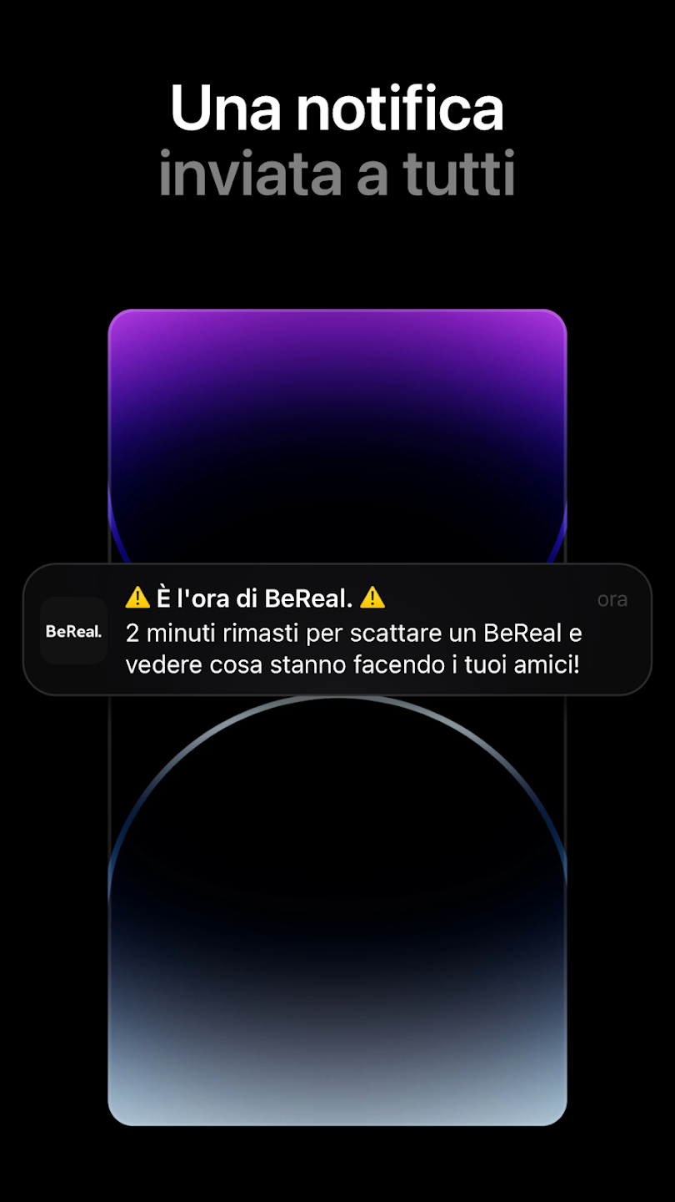
Notifiche Random
La notifica di pubblicare uno scatto su BeReal arriva quotidianamente, ma non ad un orario specifico e arriva in contemporanea a tutti gli utenti poiché è sincronizzata.
È possibile postare una foto in ritardo cercando di cogliere il momento più adatto da postare, ma il sistema inserirà un indicatore sopra la foto che dirà quanto tempo è passato dal momento in cui è arrivata la notifica.

Slide 15
La datificazione

Slide 16
La datificazione è quel processo tecnologico che trasforma le informazioni e i dati degli utenti in valore economico.
In quale modo si crea valore economico?
Riutilizzo,
Fusione dei dataset (combinazione di un dataset con un altro anche del tutto diverso),
Identificazione delle possibilità di estensione (anche successivamente l’operazione di raccolta).

Slide 17
USO INTERNO DEI DATI

Slide 18
Solo con i cookies si parla comincia a parlare delle “terze parti”. BeReal qui sottolinea di non avere nessun controllo delle loro attività di inserimento di cookies nella piattaforma.
Divieto di divulgazione di informazioni personali a terzi: informazioni e Dati Personali sono utilizzati esclusivamente dai servizi interni di BeReal e non saranno ceduti o venduti a terzi senza il tuo previo consenso espresso.
USO
ESTERNO
DEI
DATI
Comunicazione dei Dati Personali per finalità di trattamento esterno: BeReal si impegna a comunicare i Dati Personali degli Utenti solo a fornitori di servizi autorizzati e di fiducia, che li trattano per nostro conto, secondo le nostre istruzioni, in conformità con la presente Informativa sulla privacy e nel rispetto di ogni altra misura di sicurezza e riservatezza idonea.

Slide 19
Divulgazione di Dati Personali al di fuori dell'Unione Europea: Il trattamento dei Dati personali come descritto nell'Informativa sulla privacy può comportare il trasferimento dei Dati in uno o più altri paesi, all'interno o all'esterno dello Spazio economico europeo, inclusi gli Stati Uniti.
USO
ESTERNO
DEI
DATI
Informativa ai fini legali e statutari: Le informazioni e i dati personali possono anche essere divulgati a terzi se BeReal è tenuta a farlo per legge, regolamento o ordine del tribunale, o se tale divulgazione è necessaria ai fini di un'indagine, ordine del tribunale o procedimento legale, a livello nazionale o all'estero.

Slide 20
Come guadagna BeReal
BeReal non guadagna con la vendita dei dati dei propri utenti.
Di fatti, la stessa App, dichiara che le fonti di guadagno provengono dagli investitori esterni che credono nel potenziale dell’app sul lungo termine.
«La presente informativa sulla privacy può cambiare di volta in volta, ma qualsiasi riduzione dei tuoi diritti non verrà applicata senza il tuo consenso.
BeReal pubblicherà nuove versioni della Privacy Policy sull’Applicazione su https:bere.al/fr/privacy e avviserà gli Utenti mediante una finestra pop-up che apparirà all’apertura dell’Applicazione»
Ma come può un app gratuita per gli utenti vivere senza l’ausilio della pubblicità? I soli fondi dei finanziatori sono sufficienti?
Si tratta di una semplice scelta strategica iniziale per accumulare maggior utenti nel più breve lasso di tempo possibile? Forse… Difatti nell’informativa sulla privacy compare questa dicitura.

Slide 21
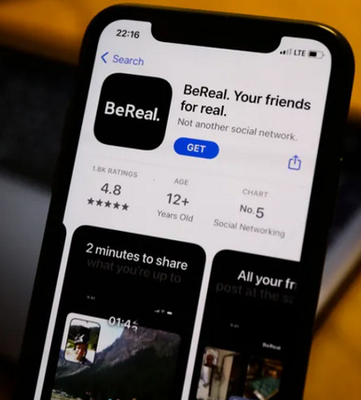
Potenziali guadagni futuri dell’app
Le opzioni più quotate per delle potenziali opzioni di guadagno riguardano l’inserimento di:
Pubblicità attraverso immagini e video nella bacheca,
Sfide sponsorizzate (i marchi promuoverebbero i loro prodotti e servizi pagando delle tariffe fisse a BeReal),
Funzionalità e abbonamenti a pagamento,
Pacchetti in abbonamento (adesivi digitali a 2,99$)
Fonte: The Financial Times – Photo Sharing app BeReal explores paid features to avoid advertsing. 17/09/2022 https://www.ft.com/content/c19c486f-8cf2-4b74-a82b-978c45e2266a

Slide 22
Terms of Use
Possono accedere ai servizi dell’app solo i maggiorenni
Vietato commercializzare prodotti
Vietato utilizzare l’app con lo scopo di fare del male gli altri utenti
Pubblicare con responsabilità
BeReal non si assume il controllo dei contenuti pubblicati

Slide 23
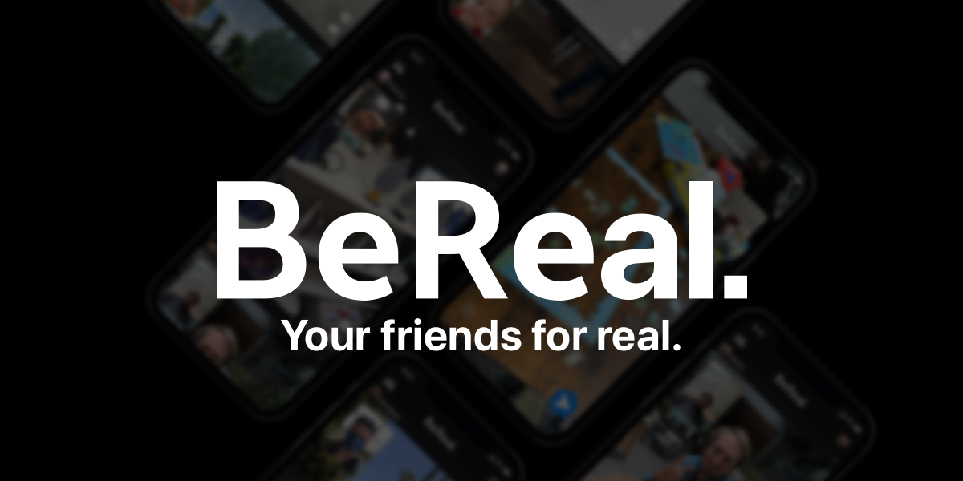
Privacy Policy
La piattaforma è regolamentata dalla legge francese n°78-17 del 6 gennaio 1978 relativa a file computer e libertà.
All’interno del documento, è affermato che i dati personali degli utenti non vengono assolutamente ceduti a terzi per scopi commerciali.
Sono utilizzati dalla stessa per un corretto funzionamento dei servizi e per dare agli utenti ciò che desiderano attraverso la profilazione.

Slide 24
Cookies e privacy policy
BeReal afferma di utilizzare i cookie per un miglioramento dei servizi offerti.
Permette anche all’utente di negare il suo consenso ad essere profilato.
Però se l’utente decide di negare il suo consenso, questo non gli permetterà di accedere a delle funzionalità che sono necessarie per l’utilizzo dell’app.
Quindi quanto è realmente libero l’utente?
Sono inseriti cookie da parte di terzi, sui quali BeReal non ha nessun controllo.

Slide 25
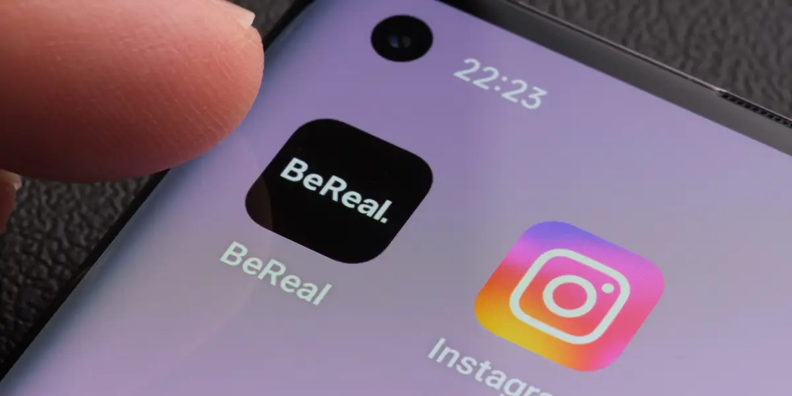
E’ importante condividere con responsabilità
Ma quindi sarà sicura o no come app?
La maggior parte dell’opinione pubblica è preoccupata a riguardo.
In particolare perché potremmo condividere cose di noi che non avremmo mai voluto mostrare, inconsapevolmente.
Non c’è una moderazione nei contenuti da parte della piattaforma.

Slide 26
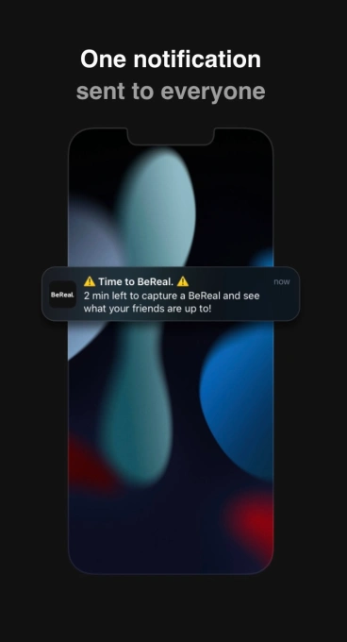
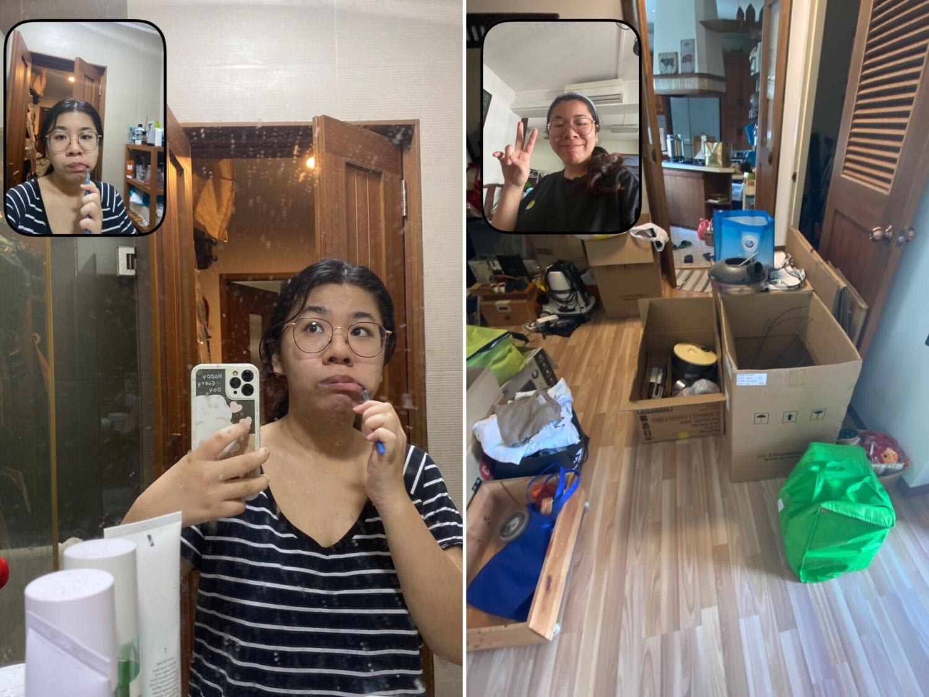
E’ davvero il social della verità?
Zero filtri
Zero like
Zero follower
Solo foto spontanee e reali
Ma sarà davvero così?

Slide 27
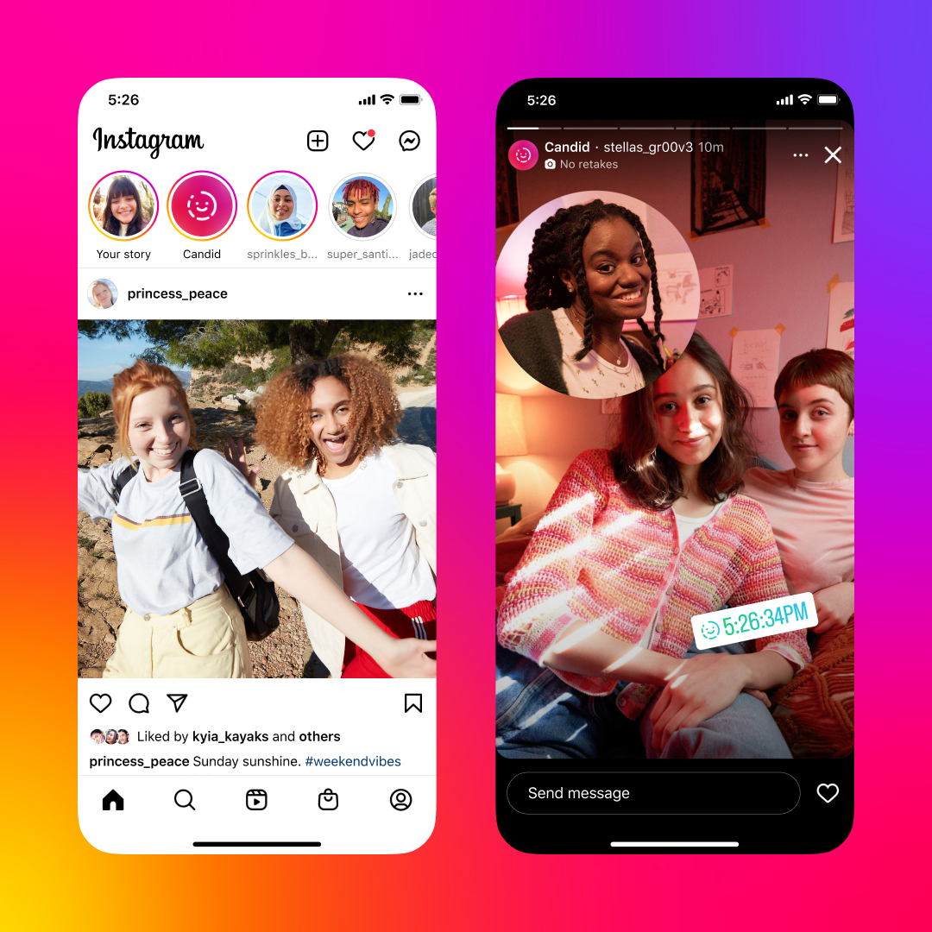
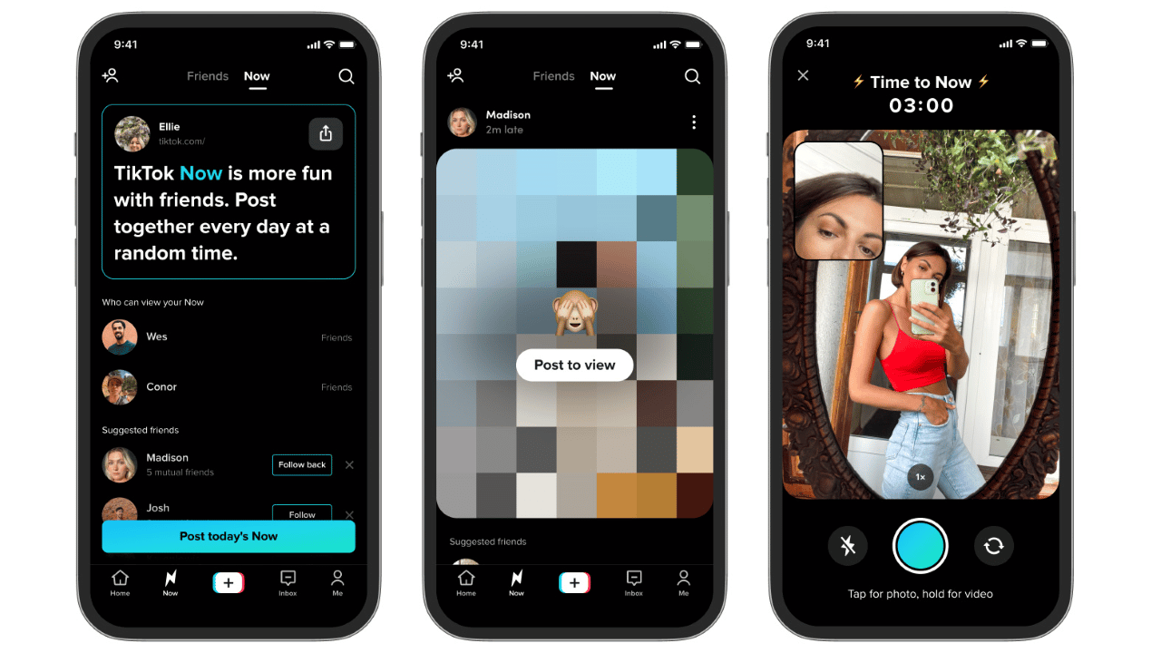
TIKTOK NOW E CANDID STORIES
Esce TikTok Now e Instagram Candid Stories, due nuove funzionalità delle piattaforme che presentano le stesse identiche affordances di BeReal
Tiktok e Instagram copiano BeReal

Slide 28
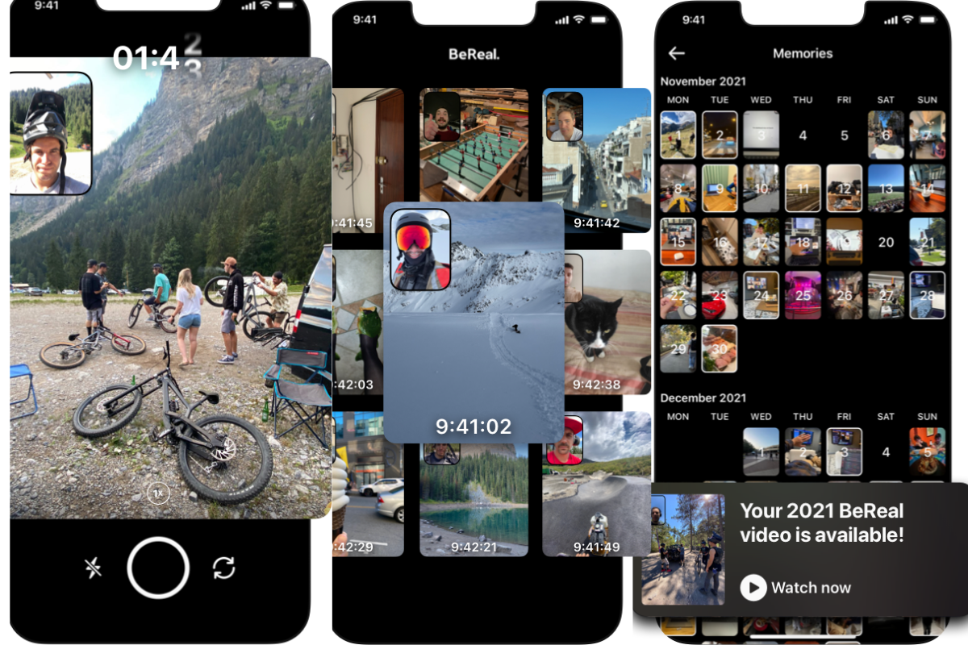
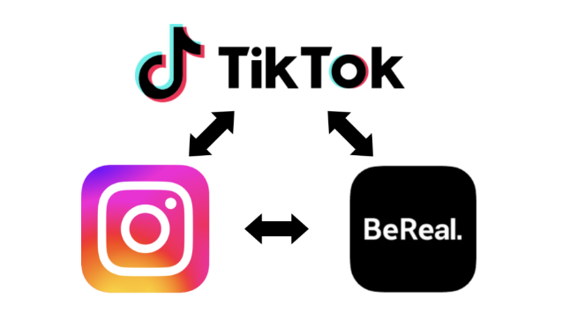
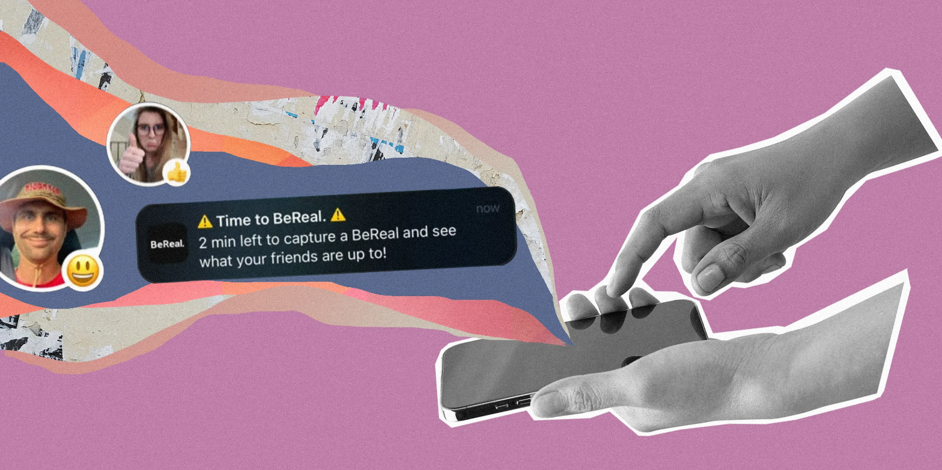
L’identità comunicativa di BeReal ha come obiettivo quello di sdoganare il mondo perfetto e patinato che vediamo su tutti gli altri social. Un mondo che si è rivelato essere altamente nocivo per la salute e il benessere mentale.
Tutti gli utenti sono uguali, nessuno ha più importanza di altri.
Per quanto però ci si provi, la vera autenticità e ricerca della verità nei social sono quasi del tutto irraggiungibili.

Slide 29
Grazie per l’attenzione

